Slide 1
Lý thuyết hệ điều hành
Giảng viên: TS. Hà Chí Trung
Bộ môn: Khoa học máy tính
Khoa: Công nghệ thông tin
Học viện Kỹ thuật quân sự
Email: hct2009@yahoo.com
Mobile: 01685.582.102

Slide 2
Chương 3. Quản lý bộ nhớ
3.1. Tổng quan về quản lý bộ nhớ
3.2. Kỹ thuật cấp phát bộ nhớ
3.3. Kỹ thuật chống phân mảnh (compaction)
3.4. Tái định vị (Relocation)
3.5. Các dạng cấu trúc chương trình

Slide 3
Chương 3. Quản lý bộ nhớ
3.1. Tổng quan về quản lý bộ nhớ
3.2. Kỹ thuật cấp phát bộ nhớ
3.3. Kỹ thuật chống phân mảnh (compaction)
3.4. Tái định vị (Relocation)
3.5. Các dạng cấu trúc chương trình

Slide 4
3.1. Tổng quan về quản lý bộ nhớ
Bộ phận quản lý bộ nhớ (Memory Management Unit – MMU – phần cứng làm nhiệm vụ ánh xạ địa chỉ các thành phần của chương trình thành địa chỉ vật lý khi thực thi):
Tái định vị (Relocation): Để một chương trình có thể nạp vào bất cứ vị trí nào trong bộ nhớ (với mã máy khả tái định vị - relocatable object code);
Bảo vệ bộ nhớ (Protection): các tiến trình khác không xâm phạm vào vùng nhớ dành cho tiến trình khác hoặc không được phép(relocation registers, valid bit);
Chia sẻ bộ nhớ (Sharing);
Tổ chức bộ nhớ logic (Logical organization);
Tổ chức bộ nhớ vật lý (Physical organization);

Slide 5
3.1. Tổng quan về quản lý bộ nhớ
Gán địa chỉ cho các chỉ thị lệnh và dữ liệu trong bộ nhớ có thể xảy ra ở 3 bước:
Compile time: If memory location known a priori, absolute code can be generated; must recompile code if starting location changes
Load time: Must generate relocatable code if memory location is not known at compile time
Execution time: Binding delayed until run time if the process can be moved during its execution from one memory segment to another
Need hardware support for address maps (e.g., base and limit registers)
Notes:
Thời gian biên dịch: Nếu vị trí bộ nhớ đã biết trước, có thể tạo mã tuyệt đối; phải biên dịch lại mã nếu bắt đầu thay đổi vị trí Thời gian tải: Phải tạo mã có thể định vị lại nếu không biết vị trí bộ nhớ tại thời gian biên dịch Thời gian thực hiện: Liên kết bị trì hoãn cho đến thời gian chạy nếu quá trình có thể được di chuyển trong quá trình thực thi từ phân đoạn bộ nhớ này sang phân đoạn bộ nhớ khác Cần hỗ trợ phần cứng cho bản đồ địa chỉ (ví dụ: các thanh ghi cơ sở và giới hạn)

Slide 6
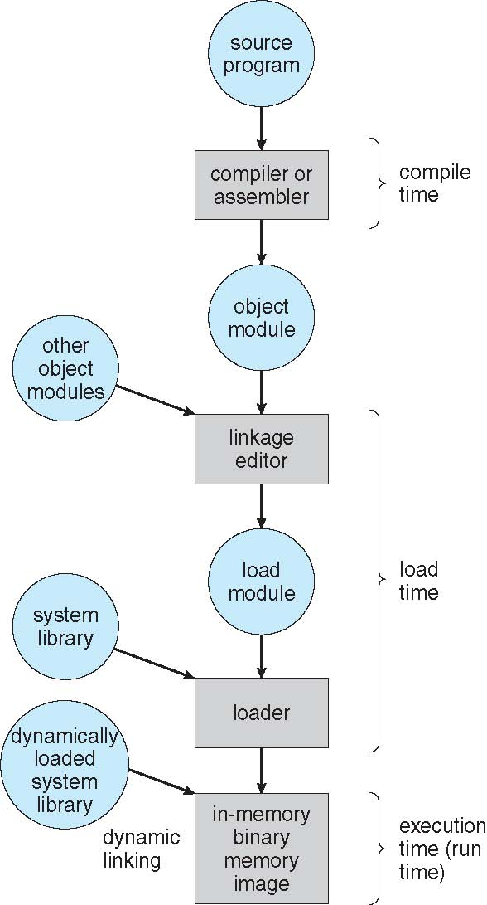
3.1. Tổng quan về quản lý bộ nhớ
The concept of a logical address space that is bound to a separate physical address space is central to proper memory management
Logical address – generated by the CPU; also referred to as virtual address
Physical address – address seen by the memory unit
Logical address space is the set of all logical addresses generated by a program
Physical address space is the set of all physical addresses generated by a program
Notes:
Khái niệm về một không gian địa chỉ logic được liên kết với một không gian địa chỉ vật lý riêng biệt là trung tâm để quản lý bộ nhớ phù hợp Địa chỉ logic - được tạo bởi CPU; còn được gọi là địa chỉ ảo Địa chỉ vật lý - địa chỉ mà đơn vị bộ nhớ nhìn thấy Không gian địa chỉ logic là tập hợp tất cả các địa chỉ logic được tạo bởi một chương trình Không gian địa chỉ vật lý là tập hợp tất cả các địa chỉ vật lý được tạo bởi một chương trình

Slide 7
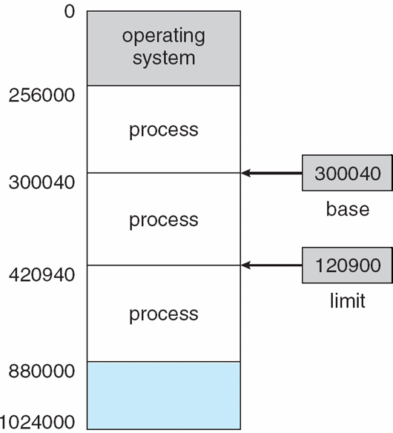
3.1. Tổng quan về quản lý bộ nhớ
Cặp thanh ghi base và limit registers xác định không gian bộ nhớ. CPU kiểm tra tính hợp lệ của địa chỉ trong mỗi câu lệnh.

Slide 8
3.1. Tổng quan về quản lý bộ nhớ

Slide 9
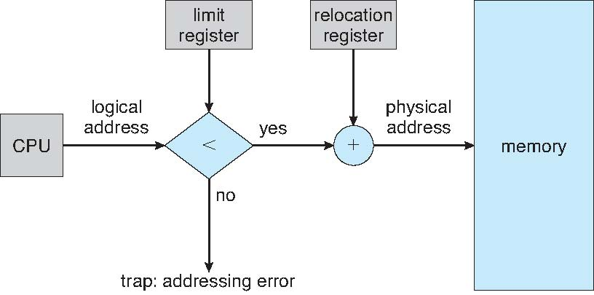
3.1. Tổng quan về quản lý bộ nhớ

Slide 10
Chương 3. Quản lý bộ nhớ
3.1. Tổng quan về quản lý bộ nhớ
3.2. Kỹ thuật cấp phát bộ nhớ
3.3. Kỹ thuật chống phân mảnh (compaction)
3.4. Tái định vị (Relocation)
3.5. Các dạng cấu trúc chương trình

Slide 11
3.2. Kỹ thuật cấp phát bộ nhớ
3.2.1. Kỹ thuật phân vùng cố định (Fixed Partitioning)
3.2.2. Phân vùng cố định kết hợp Swapping
3.2.3. Phân vùng động (Dynamic Partitioning)

Slide 12
3.2.1. Kỹ thuật phân vùng cố định
 | memory
 | OS
n KB | small
3n KB | Medium
6n KB | Large
Trong phương pháp này, bộ nhớ được chia ra thành các phân vùng có kích cỡ cố định;
Hệ điều hành được nạp vào những vùng nhớ đầu tiên;
Không cần thiết tái định vị các tiến trình.

Slide 13
3.2.1. Kỹ thuật phân vùng cố định
 | memory
 | OS
n KB | small
3n KB | Medium
6n KB | Large
Tiến trình được phân loại để đưa vào hệ thống theo yêu cầu bộ nhớ của chúng;
Như vậy với mỗi phân lớp cần có hàng đợi riêng (Process Queue -PQ);
Mỗi hàng đợi có vùng nhớ riêng -> không có sự tranh chấp bộ nhớ giữa các hàng đợi.
small area Q
medium area Q
large area Q

Slide 14
3.2.1. Kỹ thuật phân vùng cố định
 | memory
 | OS
n KB | small
3n KB | Medium
6n KB | Large
Nếu một tiến trình được lựa chọn để cấp phát bộ nhớ, nó chiếm dụng bộ nhớ và chờ chiếm dụng processor;
Số lượng phân vùng quy định mức độ song song hóa các tiến trình;
Vấn đề chính: làm thế nào để xác định số phân vùng và kích cỡ của chúng?
small area Q
medium area Q
large area Q

Slide 15
3.2.2. Phân vùng cố định kết hợp Swapping
Phân vùng cố định kết hợp với lượng tử thời gian (time quantum);
Khi thời gian dành cho một tiến trình hết, nó được đưa ra bộ nhớ phụ (trên đĩa), tiến trình kế tiếp được nạp vào bộ nhớ.
 | memory
 | OS
2K | P1
6K | P2
12K | empty
P3
P4
P5
empty

Slide 16
3.2.2. Phân vùng cố định kết hợp Swapping
 | memory
 | OS
2K | P1
6K | P2
12K | empty
P3
Secondary
storage
P4
P5
empty

Slide 17
3.2.2. Phân vùng cố định kết hợp Swapping
 | memory
 | OS
2K
6K | P2
12K | empty
Swap out
P1
P3
P1
Secondary
storage
P4
P5
empty

Slide 18
3.2.2. Phân vùng cố định kết hợp Swapping
 | memory
 | OS
2K | P3
6K | P2
12K | empty
Swap in
P3
P1
Secondary
storage
P4
P5
empty

Slide 19
3.2.2. Phân vùng cố định kết hợp Swapping
 | memory
 | OS
2K | P3
6K | P2
12K | empty
P1
Secondary
storage
P4
P5
empty

Slide 20
3.2.2. Phân vùng cố định kết hợp Swapping
 | memory
 | OS
2K
6K | P2
12K | empty
Swap out
P3
P1
P3
Secondary
storage
P4
P5
empty

Slide 21
3.2.2. Phân vùng cố định kết hợp Swapping
 | memory
 | OS
2K | P1
6K | P2
12K | empty
Swap in
P1
P3
Secondary
storage
P4
P5
empty

Slide 22
3.2.2. Phân vùng cố định kết hợp Swapping
 | memory
 | OS
2K | P1
6K | P2
12K | empty
P3
Secondary
storage
P4
P5
empty

Slide 23
3.2.2. Phân vùng cố định kết hợp Swapping
 | memory
 | OS
2K
6K | Empty (6K)
12K | empty Empty (3K)
Nếu toàn bộ một phân vùng không sử dụng -> (external fragmentation).
P1 (2K)
P2 (9K)
Nếu tiến trình chỉ cần một phần của phân vùng -> (internal fragmentation).

Slide 24
3.2.3. Phân vùng động
Với phân vùng cố định, chúng ta phải đối phó với vấn đề xác định số lượng và kích thước các phân vùng để giảm thiểu sự phân mảnh nội bộ và bên ngoài.
Ta có thể sử dụng phân vùng động (Variable (Dynamic) Partitioning), kích cỡ phân vùng có thể thay đổi tự động.
Trong phương pháp này, cần có một bảng (danh sách liên kết) quản lý vùng sử dụng / chưa sử dụng bộ nhớ.

Slide 25
3.2.3. Phân vùng động
Ban đầu, coi toàn bộ bộ nhớ là một vùng lớn chưa sử dụng;
Khi có một tiến trình vào hệ thống, HĐH tìm một vùng nhớ chưa sử dụng vừa đủ cho tiến trình này;
Khi vùng nhớ đó được giải phóng, HĐH cố gắng kết hợp nó với các vùng trống kề bên;
Có 3 giải thuật cơ bản để tìm ra các vùng trống cho một yêu cầu bộ nhớ cụ thể:
First Fit
Best Fit
Worst Fit

Slide 26
First Fit
3.2.3. Phân vùng động
OS
P1 12 KB
<FREE> 10 KB
P2 20 KB
<FREE> 16 KB
P3 6 KB
<FREE> 4 KB
Tình trạng hiện hành của bộ nhớ

Slide 27
3.2.3. Phân vùng động
First Fit
OS
P1 12 KB
<FREE> 10 KB
P2 20 KB
<FREE> 16 KB
P3 6 KB
<FREE> 4 KB
P4 of 3KB
arrives

Slide 28
3.2.3. Phân vùng động
First Fit
OS
P1 12 KB
P4 3 KB
<FREE> 7 KB
P2 20 KB
<FREE> 16 KB
P3 6 KB
<FREE> 4 KB
P4 of 3KB
FIRST FIT

Slide 29
3.2.3. Phân vùng động
Best Fit: Cấp phát vùng nhỏ nhất trong số các vùng đủ lớn cho tiến trình.
HĐH tìm ra một danh sách có kích cỡ lớn hơn yêu cầu hoặc lưu trữ một danh sách đã sắp xếp của các phân vùng;
Thuật toán giúp hạn chế tối đa phân mảnh nội vi, tuy nhiên đòi hỏi nhiều thời gian cho việc tìm kiếm và sắp xếp;
Nếu sử dụng sắp xếp, thì việc kết hợp các vùng nhớ trống kế tiếp trở nên phức tạp hơn.

Slide 30
Best Fit
3.2.3. Phân vùng động
OS
P1 12 KB
<FREE> 10 KB
P2 20 KB
<FREE> 16 KB
P3 6 KB
<FREE> 4 KB
Tình trạng hiện hành của bộ nhớ

Slide 31
3.2.3. Phân vùng động
Best Fit
OS
P1 12 KB
<FREE> 10 KB
P2 20 KB
<FREE> 16 KB
P3 6 KB
<FREE> 4 KB
P4 of 3KB
arrives

Slide 32
3.2.3. Phân vùng động
Best Fit
OS
P1 12 KB
<FREE> 10 KB
P2 20 KB
<FREE> 16 KB
P3 6 KB
P4 3 KB
<FREE> 1 KB
P4 of 3KB
BEST FIT

Slide 33
3.2.3. Phân vùng động
Best Fit
OS
P1 12 KB
<FREE> 10 KB
P2 20 KB
<FREE> 16 KB
P3 6 KB
P4 3 KB
<FREE> 1 KB
P5 of 15KB
arrives

Slide 34
3.2.3. Phân vùng động
Best Fit
OS
P1 12 KB
<FREE> 10 KB
P2 20 KB
P5 15 KB
<FREE> 1 KB
P3 6 KB
P4 3 KB
<FREE> 1 KB
P5 of 15 KB
BEST FIT

Slide 35
3.2.3. Phân vùng động
Worst Fit: Cấp phát phân vùng còn trống có dung lượng lớn nhất.
Đòi hỏi tìm kiếm toàn bộ và/hoặc sắp xếp.
Gây lãng phí bộ nhớ do phân mảnh ngoại vi.

Slide 36
3.2.3. Phân vùng động
Worst Fit
OS
P1 12 KB
<FREE> 10 KB
P2 20 KB
<FREE> 16 KB
P3 6 KB
<FREE> 4 KB
Tình trạng hiện hành của bộ nhớ

Slide 37
3.2.3. Phân vùng động
Worst Fit
OS
P1 12 KB
<FREE> 10 KB
P2 20 KB
<FREE> 16 KB
P3 6 KB
<FREE> 4 KB
P4 of 3KB
arrives

Slide 38
3.2.3. Phân vùng động
Worst Fit
OS
P1 12 KB
<FREE> 10 KB
P2 20 KB
P4 3 KB
<FREE> 13 KB
P3 6 KB
<FREE> 4 KB
P4 of 3KB
WORST FIT

Slide 39
3.2.3. Phân vùng động
Worst Fit
OS
P1 12 KB
<FREE> 10 KB
P2 20 KB
P4 3 KB
<FREE> 13 KB
P3 6 KB
<FREE> 4 KB
Không còn chỗ cho P5 - 15K

Slide 40
3.2.3. Phân vùng động
Worst Fit
OS
P1 12 KB
<FREE> 10 KB
P2 20 KB
P4 3 KB
<FREE> 13 KB
P3 6 KB
<FREE> 4 KB
Không còn chỗ cho P5 - 15K
Cần chống phân mảnh!!

Slide 41
Chương 3. Quản lý bộ nhớ
3.1. Tổng quan về quản lý bộ nhớ
3.2. Kỹ thuật cấp phát bộ nhớ
3.3. Kỹ thuật chống phân mảnh (compaction)
3.4. Tái định vị (Relocation)
3.5. Các dạng cấu trúc chương trình

Slide 42
3.3. Chống phân mảnh (compaction)
Chống phân mảnh giúp xử lý vấn đề phân mảnh ngoài bằng cách kết hợp các phân vùng trống liền kề;
Chống phân mảnh đòi hỏi tái định vị động, việc lựa chọn chiến lược tối ưu là vấn đề phức tạp;
Một trong các chiến lược là sử dụng swapping giữa bộ nhớ chính và bộ nhớ phụ.

Slide 43
3.3. Chống phân mảnh (compaction)
OS
P1 12 KB
<FREE> 10 KB
P2 20 KB
P4 3 KB
<FREE> 13 KB
P3 6 KB
<FREE> 4 KB
Bộ nhớ bị phân mảnh

Slide 44
3.3. Chống phân mảnh (compaction)
OS
P1 12 KB
P2 20 KB
P4 3 KB
P3 6 KB
Swap out
P2

Slide 45
3.3. Chống phân mảnh (compaction)
OS
P1 12 KB
P2 20 KB
P4 3 KB
P3 6 KB
Swap in
P2
Secondary
storage

Slide 46
3.3. Chống phân mảnh (compaction)
OS
P1 12 KB
P2 20 KB
P4 3 KB
P3 6 KB
Secondary
storage
Swap out
P4

Slide 47
3.3. Chống phân mảnh (compaction)
OS
P1 12 KB
P2 20 KB
P4 3 KB
P3 6 KB
Secondary
storage
Swap in
P4 with a different starting address

Slide 48
3.3. Chống phân mảnh (compaction)
OS
P1 12 KB
P2 20 KB
P4 3 KB
P3 6 KB
Secondary
storage
Swap out
P3

Slide 49
3.3. Chống phân mảnh (compaction)
OS
P1 12 KB
P2 20 KB
P4 3 KB
P3 6 KB
Swap in
P3
Secondary
storage

Slide 50
3.3. Chống phân mảnh (compaction)
OS
P1 12 KB
P2 20 KB
P4 3 KB
P3 6 KB
<FREE> 27 KB
Bộ nhớ sau khi chống phân mảnh
P5 = 15KB có thể được nạp

Slide 51
3.3. Chống phân mảnh (compaction)
OS
P1 12 KB
P2 20 KB
P4 3 KB
P3 6 KB
P5 12 KB
<FREE> 12 KB
P5 = 15KB được nạp vào bộ nhớ

Slide 52
Chương 3. Quản lý bộ nhớ
3.1. Tổng quan về quản lý bộ nhớ
3.2. Kỹ thuật cấp phát bộ nhớ
3.3. Kỹ thuật chống phân mảnh (compaction)
3.4. Tái định vị (Relocation)
3.5. Các dạng cấu trúc chương trình

Slide 53
3.4. Tái định vị (Relocation)
Tái định vị tĩnh: Mỗi tiến trình được nạp vào bộ nhớ, ở mỗi lần nạp có thể bị được đưa vào những vùng địa chỉ khác nhau nhưng không thay đổi trong suốt quá trình hoạt động của nó. Tái định vị tĩnh sử dụng cho phân vùng động;
Tái định vị động: Địa chỉ bắt đầu của tiến trình có thể thay đổi trong quá trình hoạt động. Tái định vị động được sử dụng cho việc chống phân mảnh.

Slide 54
Chương 3. Quản lý bộ nhớ
3.1. Tổng quan về quản lý bộ nhớ
3.2. Kỹ thuật cấp phát bộ nhớ
3.3. Kỹ thuật chống phân mảnh (compaction)
3.4. Tái định vị (Relocation)
3.5. Các dạng cấu trúc chương trình

Slide 55
3.5. Các dạng cấu trúc chương trình
Cấu trúc chương trình tuyến tính
Cấu trúc chương trình động
Cấu trúc chương trình Overlay
Cấu trúc chương trình phân trang
Cấu trúc chương trình phân đoạn

Slide 56
3.5. Các dạng cấu trúc chương trình
Cấu trúc chương trình tuyến tính
Tất cả các module, thư viện sử dụng trong chương trình khi biên dịch sẽ được biên dịch thành 1 module duy nhất;
Khi thực hiện HĐH phải nạp toàn bộ module này vào bộ nhớ;
Cấu trúc chương trình này có tính độc lập cao và có tốc độ thực thi cao;
Làm lãng phí bộ nhớ vì kích thước chương trình tăng lên khi biên dịch.

Slide 57
3.5. Các dạng cấu trúc chương trình
Cấu trúc chương trình động
Chương trình được viết dưới dạng các module riêng rẽ
Được biên dịch thành các module riêng rẽ, các thư viện chuẩn của HĐH và của NN lập trình không được tích hợp trong module chính của chương trình
Khi thực thi chương trình chỉ 1 module chính được nạp vào bộ nhớ, các module khác khi cần sẽ được nạp vào sau
Cấu trúc này tiết kiệm được không gian nhớ nhưng thực thi chậm hơn cấu trúc tuyến tính

Slide 58
3.5. Các dạng cấu trúc chương trình
Cấu trúc chương trình Overlay
Chương trình được biên dịch thành các module riêng Các module chương trình được chia thành các mức khác nhau:
Mức 0: Chứa module gốc dừng để nạp chương trình
Mức 1: Chức các module được gọi bởi mức 0
Mức 2: Chức các module được gọi bởi mức 1
…
Mức i: Chức các module được gọi bởi mức i-1

Slide 59
3.5. Các dạng cấu trúc chương trình
Cấu trúc chương trình Overlay(tt)
Các module trong cùng một mức có thể có kích thước khác nhau, kích thước của module lớn nhất trong lớp được xem là kích thước của mức
Bộ nhớ dành cho chương trình cũng được tổ chức thành các mức tương ứng với các chương trình
Khi thực hiện chương trình HĐH nạp sơ đồ overlay của chương trình vào bộ nhớ sau đó nạp các module cần thiết ban đầu vào bộ nhớ
HĐH dựa vào sơ đồ overlay để nạp các module khác nếu cần

Slide 60
3.5. Các dạng cấu trúc chương trình
Cấu trúc chương trình phân trang
Các module chương trình được biên dịch thành 1 module duy nhất nhưng sau đó được chia thành các phần có kích thước bằng nhau được gọi là các trang
Bộ nhớ phải được phân trang, tức chia thành các không gian nhớ bằng nhau gọi là khung trang
HĐH phải xây dựng bộ điều khiển trang (PCT-page control table)

Slide 61
3.5. Các dạng cấu trúc chương trình
Cấu trúc chương trình phân đoạn
Chương trình được biên dịch thành nhiều module độc lập, được gọi là các đoạn
Bộ nhớ phải được phân đoạn, tức chia thành các không gian có kích thước có thể không bằng nhau tương ứng với kích thước của các đoạn chương trình
Khi thực hiện chương trình HĐH có thể nạp tất cả các đoạn hoặc 1 vài đoạn cần thiết vào các phân đoạn nhớ liên tiếp hoặc không liên tiếp
HĐH phải xây dựng bộ điều khiển đoạn (SCT-Segment control table).

